Slide 1
心理学实验编程之Inquisit篇
魏 聪
北京师范大学心理学院

Slide 2

今天不努力，一辈子吃土！
今天让你从“小白”到“专家”！
图片，视频，声音，形状

Slide 3
课上讲什么？
共5周课，
时间 | 第一周 | 第二周 | 第三周 | 第四周 | 第五周
干货 | Inquisit 是什么？ Inquisit 长啥样？ Inquisit 能干啥？ | 指导语可以更漂亮 正误反馈很重要 再看看数据分析 | 图片视频也可随便玩 让实验程序变的聪明 网上也能收数据哦 | Inquisit 的老本行 语音识别更高端 被试分组让实验更任性 | 会点Python，吃穿不愁
 | Inquisit 爱的初体验： 奇偶判断任务 | Inquisit 能力小进阶： 奇偶判断任务进阶 | Inquisit 中级任务：心理旋转实验编程 | Inquisit 高级任务： IAT 实验编程 | Inquisit 高手养成：用Python准备刺激 用Python写程序代码

Slide 4
课下练什么？
五个小作业，两个大作业
五个小作业当堂布置，每下周上三晚12:00前提交，过期不候！
大作业1：找一篇Q2区以上的英文文献，重现实验程序。
大作业2: 15道课题，分小组完成，撰写实验介绍和实验程序。

Slide 5
参考书和学习资源
https://github.com/jellyfishfree/Inquisit-Web-BNUPSY （配套）
《心理学实验软件Inquisit 教程》冯成志，北京大学出版社
http://www.millisecond.com/download/library/（宝库，需翻墙）

Slide 6
Inquisit专家的工具包
Github（代码版本管理&代码托管平台，互动性极佳） 网址：www.github.com, 客户端：https://desktop.github.com
Atom（Github 御用编辑器，支持多种语言兼代码补全功能） 网址：https://atom.io/
Inquisit Lab 4.4（我们的主战场,包括Windows版和Mac版）
网址：http://www.millisecond.com/download
Lantern 3.X（跨过长城，寻找广阔的天空）

Slide 7
为什么学习 Inquisit 编程
1.1 Inquisit 是什么？
Inquisit Lab是由 Millisecond Software 公司开发的一款用于心理测量和实验的生成软件，通过调用现成的实验脚本或自行编程可有效执行广泛的心理学测量及实验。
当前心理学院购买了Inquisit Lab 4.X Department版本的永久版权，可免费供大家使用，但切勿外传。

Slide 8
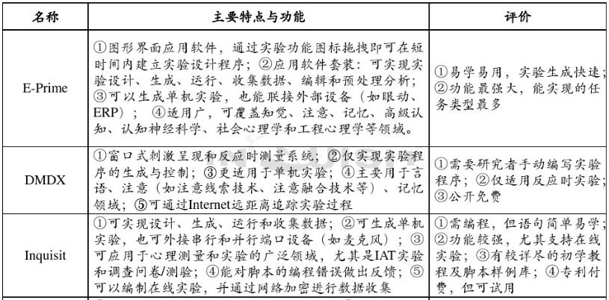
为什么学习 Inquisit 编程
1.2 Inquisit 与同类软件的比较？
目前，国内心理学实验生成软件最常用的有E-prime、DMDX、Inquisit、SuperLab和基于Matlab的Psychotoolbox。
为什么学会了傻瓜式的E-prime，还要学这劳什子的Inquisit 编程？？？
Notes:
编程内容更加灵活，可以基于被试前面的反应，自动调整实验程序
可以在线收集数据，方便，快捷
语音识别功能超赞
编程语言非常简单，通过编程能让你更加熟悉自己的实验程序，锻炼程序思维，并为更加高级的编程技术做好普遍。
有庞大的资源库，现成的实验程序，稍加调整就能达到你的实验需求。

Slide 9
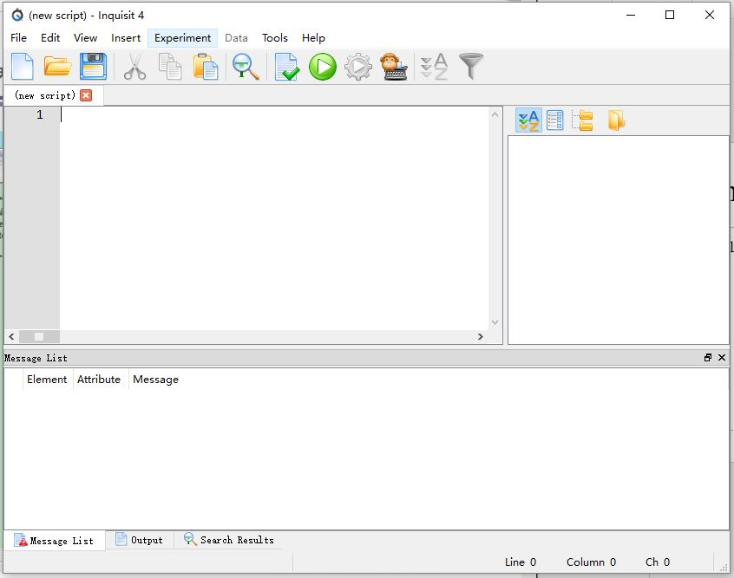

Inquisit Lab长啥样？
2.1 IDE 界面长啥样？
脚本编辑区
对象浏览区
Let’s try it!
程序互动区

Slide 10
Inquisit 爱之初体验
3.1 编写第一个实验程序——奇偶判断实验任务
任务描述：屏幕中央出现1-8之间的某个数字，要求被试判断是奇数还是偶数，如果是奇数则按“F”键，如果是偶数则按“J”键。要求被试判断16次，奇数和偶数随机呈现，但均为8次。
实验程序刻画：首先呈现指导语，如果被试看完指导语之后按任意键开始实验任务；然后，呈现16个trial，每个trial中随机呈现一个数字，被试看到数字之后进行按键反应，当前trial结束并进入下一个trial，直至16个trial全部呈现。

Slide 11
Inquisit 爱之初体验
3.1 编写第一个实验程序——奇偶判断实验任务
指导语文字刺激
一个内容条目
指导语
一个trial
实验
按钮说明文字刺激
一个内容条目
八个奇数trial
奇数数字文字刺激
四个内容条目
奇偶判断
八个偶数trial
偶数数字文字刺激
四个内容条目
Experiment Block Trial Stimulus Item

Slide 12
Inquisit 爱之初体验
3.1 编写第一个实验程序——奇偶判断实验任务
模块 | 功能 | 语言
Experiment | 定义一个实验对象，并在该实验中调用需要运行的Block | <expt> 属性加入Block </expt>
Block | 定义一个Block，设置Block属性（如屏幕背景颜色，Block完成后呈现的汇总反馈信息等），关键是调用Trials | <block> 属性加入trials </block>
Trial | 定义一个Trial, 设置Trial属性（如刺激呈现前的延迟时间，有效的按键和正确的反应键，刺激呈现的顺序和位置等），关键是调用Stimulus. | <block> 属性加入trials </block>
Stimulus | 定义一个刺激，可以是文本刺激，图片刺激，也可以是声音刺激或视频刺激，设置刺激呈现的格式，位置等属性，关键是设置或调用内容条目 | <text> 属性加入items </text>
Item | 定义一个内容列表，共Stimulus调用和设定格式。 | <item>加入内容列表</item>

Slide 13
Inquisit 爱之初体验
3.1 编写第一个实验程序——奇偶判断实验任务
通用语法规则：
<对象类别 对象名>
/属性名1 = 属性值
/属性名2 = 属性值
…
/属性N = 属性值
</对象类别>

Slide 14
Inquisit 爱之初体验
3.1 编写第一个实验程序——奇偶判断实验任务
Inquisit 编程宝典：自上而下的思考，自下而上的编程
定义呈现内容（4 items）：指导语item, 提示开始按钮item，奇数item，偶数item。
定义刺激呈现形式（4 stimulus）：指导语呈现形式，提示开始按钮呈现形式，奇数刺激呈现形式，偶数刺激呈现形式。
定义试次（3 trials）：指导语trial，奇数trial，偶数trial
定义区块（2 blocks）: 指导语block，奇偶数判断block
定义实验（1 experiment）：奇偶判断实验。

Slide 15
Inquisit 爱之再回味
小作业（个人单独完成）：
申请Github账号，并Fork项目Inquisit-Web-BNUPSY。
撰写一个100字左右的个人简介，pull request到master branch上。
根据今天的程序代码，修改成颜色Stroop效应的实验程序，并在下周三之前提交。
答疑：每周二下午2:00-5:00，后主楼1519

